Slide 1
Енергозбереження у побуті
Підготували учні
11-Б класу
Максимова Валерія та Лопатка Олександр

Slide 2
Усі ми знаємо, що у зв'язку з напруженою ситуацією в країні цієї зими можливі проблеми з опаленням. Крім того, ціни на оплату того ж опалення, яке може бути дуже слабким, стрімко зростають. Тому заради збереження свого тепла та зменшення комунальних витрат на основі сайту svoeteplo.org ми розповімо про декілька дієвих методів досягти бажаного результату.

Slide 3
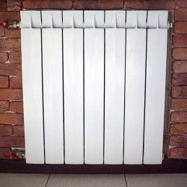
Коли всі шкарпетки разом не зігрівають, саме час
ВІДКРИТИ БАТАРЕЇ
Економія тепла – 5%. Вартість – 0 грн. Час на роботу – 1-15 хвилин.

Slide 4
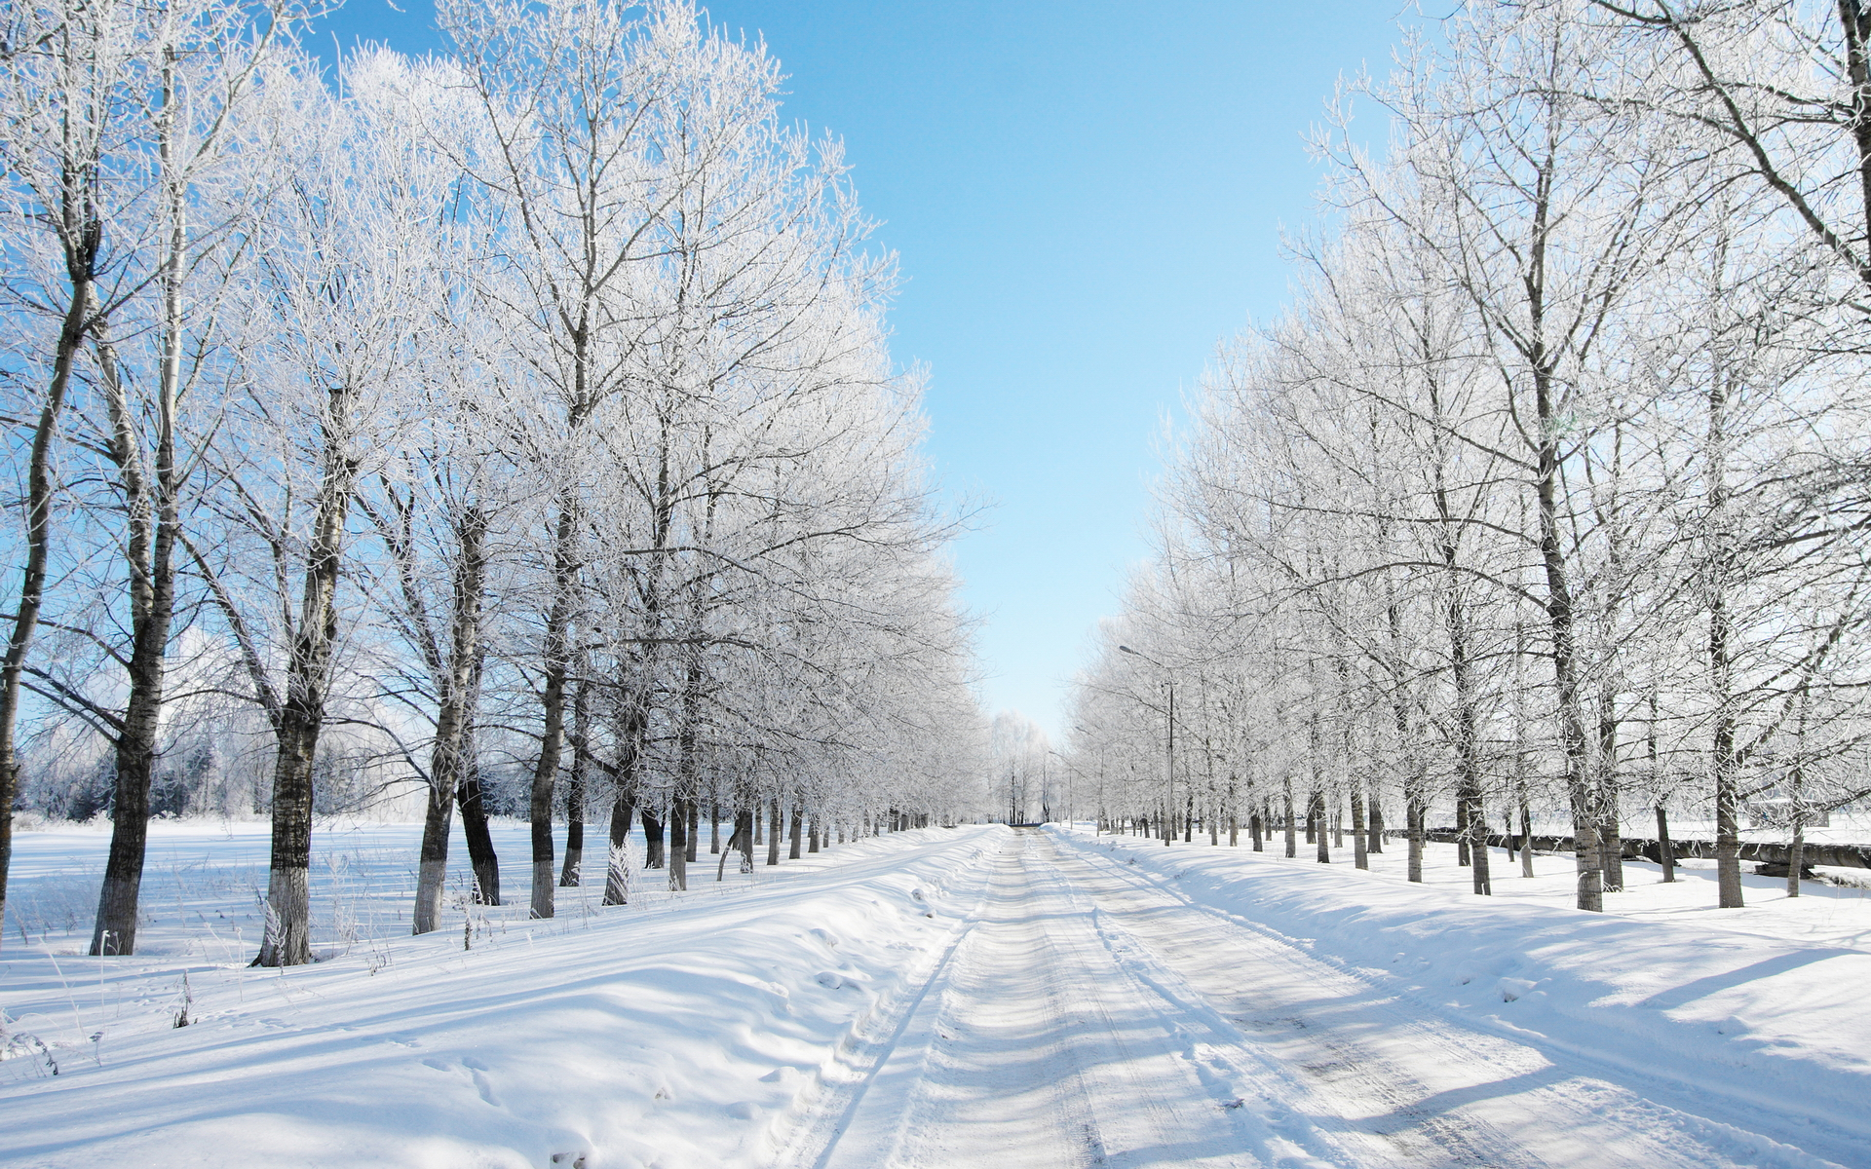
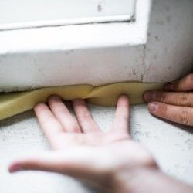
Зима настала, а отже самий час
УЩІЛЬНИТИ ВІКНА
Економія – до 15%. Вартість – 100-500 грн. Час – 1 день, разом із походом до магазину.

Slide 5
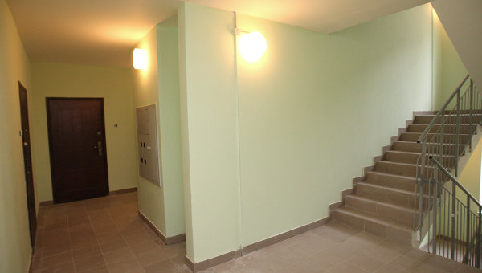
Вийшов з квартири – холодно. Що це означає? Час
УТЕПЛИТИ ПІД′ЇЗД
Економія – 7-9%. Вартість – від 120 за м.кв до 1000 грн. Час – 1 день.

Slide 6
Набрид телевізійний екран, встанови
ТЕПЛОВИЙ ЕКРАН ЗА РАДІАТОРАМИ
Економія – 1-2%. Вартість – 50 грн на батарею. Час – 1 день.

Slide 7
Змінюй світ –
ЗМІНЮЙ БАТАРЕЇ
Економія – 10%. Вартість – від 600 грн на радіатор з врахуванням монтажних робіт. Час – 1 місяць.

Slide 8
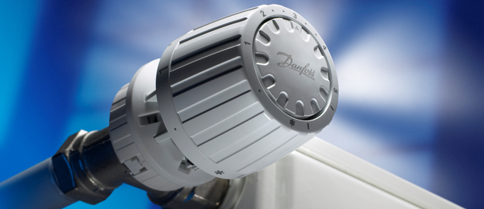
Контролюй лад у квартирі –
ВСТАНОВИ ТЕРМОРЕГУЛЯТОР НА БАТАРЕЇ
Економія – 10-25%. Вартість – 1000 грн на 1 батарею. Час – 1 тиждень.

Slide 9
Утеплив усе, що тільки можеш –
УТЕПЛИ ПІДЛОГУ
Економія – до 5-7%. Вартість –1000 до 5000 грн. Час –1 тиждень.

Slide 10
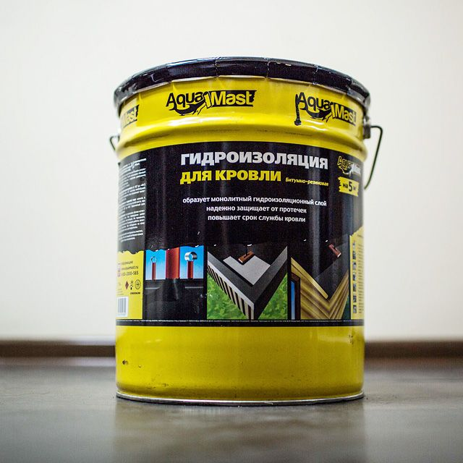
Менше говори – більше
ЗАКРИВАЙ ШВИ І ЩІЛИНИ У СТІНАХ
Економія – 7-10%. Вартість – 200-2000 грн. Час – 1 день.

Slide 11
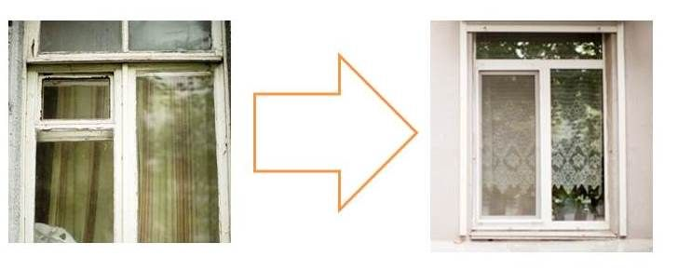
Не подобається вигляд з вікна –
ЗАМІНИ ВІКНА
Економія тепла – до 30%. Вартість – 2000-4000 грн за вікно. Час – 1 місяць.

Slide 12
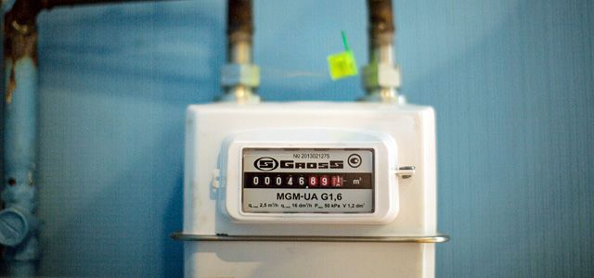
Не можеш полічити газ –
ВСТАНОВИ ЛІЧИЛЬНИК ГАЗУ
Економія – 60%. Вартість – 1500-2500 грн (включає послуги монтажа лічильника та документації). Час на встановлення – місяць.

Slide 13
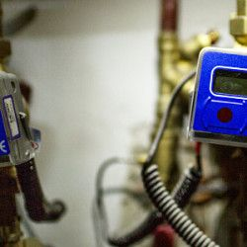
ВСТАНОВИ ЛІЧИЛЬНИК
ТЕПЛА НА КВАРТИРУ
Економія – 30-70%. Вартість – 3500-4500 грн. Час на встановлення – 10-14 днів.

Slide 14
Дякуємо за увагу!

